Slide 1
Природные условия и природные ресурсы
Раздел 2

Slide 2
Содержание
Понятие о природных условиях
Воздействие природных условий на общество
Классификации природных ресурсов
Подходы к оценке природных ресурсов
Глобальные проблемы освоения природных ресурсов

Slide 3
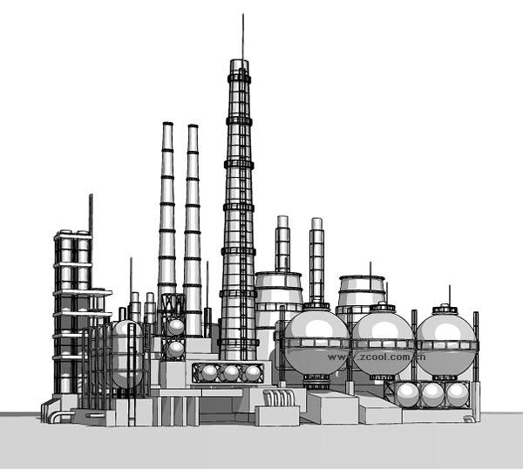
Понятие о природных условиях и природных ресурсах
природа
общество

Slide 4
Природа
Совокупность естественных условий на земле (поверхность, растительность, климат), органический и неорганический мир, все существующее на земле,
не созданное деятельностью человека.

Slide 5
Природная среда
Совокупность абиотических и биотических факторов, естественных и измененных в результате деятельности человеческого общества, оказывающих влияние на человека и другие организмы.

Slide 6
Географическая среда
Земное окружение человеческого общества, часть географической оболочки, в той или иной степени освоенная человеком и вовлечённая в общественное производство и социально-культурную деятельность человечества. Географическая среда – сложное в структурном и пространственном отношении сочетание природных и антропогенных компонентов, составляющих материальную основу существования и развития человеческого общества

Slide 7
Природные условия
Совокупность природных факторов – географического положения территории, природных ресурсов, живой и неживой природы и других компонентов и явлений географической среды, существующих вне зависимости от деятельности человека.
Природные условия оказывают существенное влияние на размещение производства, расселение людей, развитие сельского хозяйства и др.
В то же время они, в отличие от природных ресурсов, непосредственно не участвуют в хозяйственной деятельности человека. Иногда одинаковые совокупности называют природными условиями и природными ресурсами, напр. климатические условия или ресурсы.

Slide 8
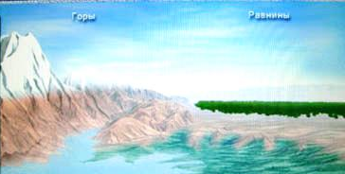
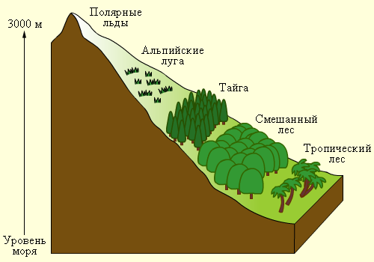
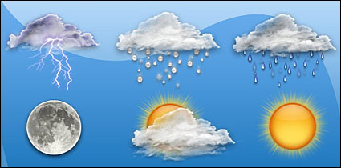
Элементы природных условий

Slide 9
Воздействие природных условий на общество
Сдерживают развитие
Способствуют развитию
Назовите неблагоприятные факторы
Назовите благоприятные факторы

Slide 10
Назовите климатические пояса мира
Выделите пояса, благоприятные для развития
Выделите пояса, неблагоприятные для развития

Slide 11
Перечислите природные зоны мира
Выделите те из них, которые способствуют развитию
Выделите те из них, которые сдерживают развитие

Slide 12
Природные ресурсы
Компоненты и процессы природной среды, которые на данном уровне экономического развития используются для удовлетворения разнообразных потребностей человека.

Slide 13
Классификации природных ресурсов
Генетическая
Экологическая
Хозяйственная

Slide 14
Генетическая классификация
Классификация по природным группам:
Литосфера
Гидросфера
Биосфера
Атмосфера
Какие ресурсы дают оболочки?

Slide 15
Экологическая классификация
По исчерпаемости и возобновимости ресурсов

Slide 16
Хозяйственная классификация
Промышленные ресурсы
Сельскохозяйственные ресурсы
Ресурсы непроизводственной сферы

Slide 17
Оценка природных ресурсов

Slide 18
Природно-ресурсный потенциал территории
Совокупность природных ресурсов, объектов, средообразующих факторов и условий (включая климатические, геологические, гидрологические и другие условия), которые могут быть использованы в процессе хозяйственной или иной деятельности

Slide 19
Глобальные проблемы
Загрязнение окружающей среды
Сырьевая проблема
Энергетическая проблема
Постановка проблем – «Римский клуб»

Slide 20
Пути решения проблем
Стокгольм – 1972
Рио-де-Жанейро- 1992
Йоханесбург -2002

